Slide 1

BÀI 4
KHÁI QUÁT VỀ TẾ BÀO

Slide 2
HỌC THUYẾT TẾ BÀO
KHÁI QUÁT VỀ TẾ BÀO
TẾ BÀO LÀ ĐƠN VỊ CẤU TRÚC VÀ CHỨC NĂNG CỦA CƠ THỂ SỐNG

Slide 3

I. HỌC THUYẾT TẾ BÀO
+ Trình bày lịch sử phát triển của học thuyết tế bào
+ Có ý kiến cho rằng: Lịch sử nghiên cứu tế bào gắn liền với lịch sử nghiên cứu và phát triển kính hiển vi. Ý kiến của em như thế nào ?
+ Trình bày nội dung của học thuyết tế bào ?

Slide 4
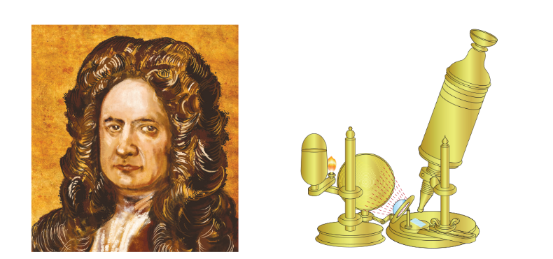
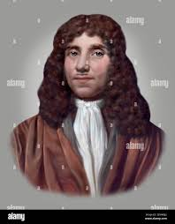
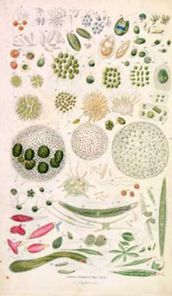

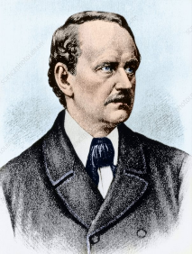
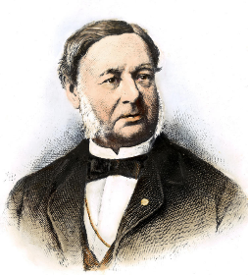

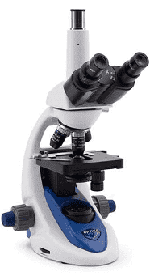
Năm 1665, Robert Hooke sử dụng kính hiển vi quan sát các lát mỏng từ vỏ bần, ông đã quan sát thấy vỏ bần được cấu tạo bởi các khoang rỗng nhỏ.
Năm 1674: Antonie van Leeuwenhoek đã phát hiện ra vi khuẩn và nguyên sinh động vật
Giữa thế kỉ 19, Schleiden, Schwann, Vichow đã ra học thuyết tế bào
Đến thế kỉ XX, nhờ ứng dụng kính hiển vi điện tử, phương pháp lai tế bào, cùng với sự phát triển của sinh học phân tử, học thuyết tế bào được bổ sung

Slide 5
Nội dung của học thuyết tế bào
+ Tất cả các sinh vật đều có cấu tạo tế bào
+ Tế bào là đơn vị cơ sở của sự sống.
+ Các tế bào được sinh ra từ các tế bào có trước bằng cách phân chia tế bào
+ Các tế bào có thành phần hóa học tương tự nhau, vật chất di truyền ADN
+ Hoạt động sống của tế bào là sự phối hợp hoạt động của các bào quan trong tế bào

Slide 6
II. TẾ BÀO LÀ ĐƠN VỊ CẤU TRÚC VÀ CHỨC NĂNG CỦA CƠ THỂ SỐNG
Tại sao nói TB là đơn vị cấu trúc và chức năng của cơ thể sống ?

Slide 7
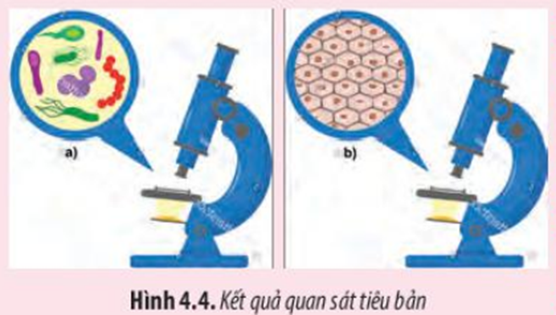
Một bạn học sinh tiến hành quan sát hai mẫu tiêu bản bằng kính hiển vi quang học, kết quả quan sát như Hình 4.4.
Hãy quan sát hình và cho biết:
Câu 1: Mẫu vật nào trong các mẫu vật: lát biểu mô ở động vật, một giọt nước ao phù hợp với mỗi tiêu bản bên. Giải thích.
Câu 2: Điểm giống và khác nhau của hai tiêu bản bên.

Slide 9
+ Nêu tên và chức năng của 1 số tế bào trong cơ thể người

Slide 10
TRẮC NGHIỆM
Câu 1. Đơn vị cấu trúc và chức năng của cơ thể người là gì?
A. Tế bào. B. Mô. C. Cơ quan. D. Hệ cơ quan.
Câu 2. Trong các cấp tổ chức cơ bản của thế giới sống, cấp tổ chức nào là cơ bản nhất?
A. Cơ thể. B. Quần thể. C. Tế bào. D. Quần xã.

Slide 11
Câu 3. Có bao nhiêu nhận định sau đây dúng khi nói về tế bào?
1. Tế bào chỉ được sinh ra bằng cách phân chia tế bào.
2. Tế bào là nơi diễn ra mọi hoạt động sống.
3. Tế bào là đơn vị cấu tạo cơ bản của cơ thể sống.
4. Tế bào có khả năng trao đổi chất theo phương thức đồng hóa và dị hóa.
5. Tế bào có một hình thức phân chia duy nhất là nguyên phân.
A. 4. B. 3. C. 2. D. 5.

Slide 12
Câu 4. Điều nào dưới đây là sai khi nói về tế bào ?
A. Là đơn vị cấu tạo cơ bản của sự sống.
B. Là đơn vị chức năng của tế bào sống.
C. Được cấu tạo từ các mô.
D. Được cấu tạo từ các phân tử, đại phân tử vào bào quan.
Câu 5. Tại sao nói tế bào là đơn vị cấu trúc và chức năng của cơ thể sống?
A. Mọi sinh vật sống đều được cấu tạo từ tế bào.
B. Các hoạt động sống của cơ thể đều diễn ra trong tế bào.
C. Mọi hoạt động sống của cơ thể là sự phối hợp hoạt động của các tế bào.
D. Tất cả các ý trên.

Slide 13
ĐÁP ÁN
Câu | 1 | 2 | 3 | 4 | 5
ĐA | A | C | A | C | D

Slide 14


